Slide 1
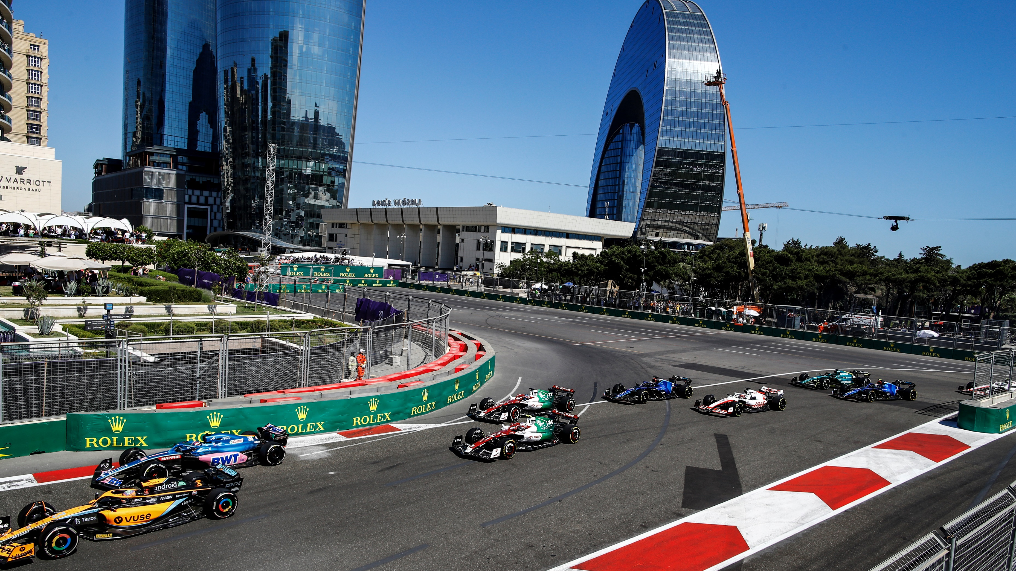

Slide 2
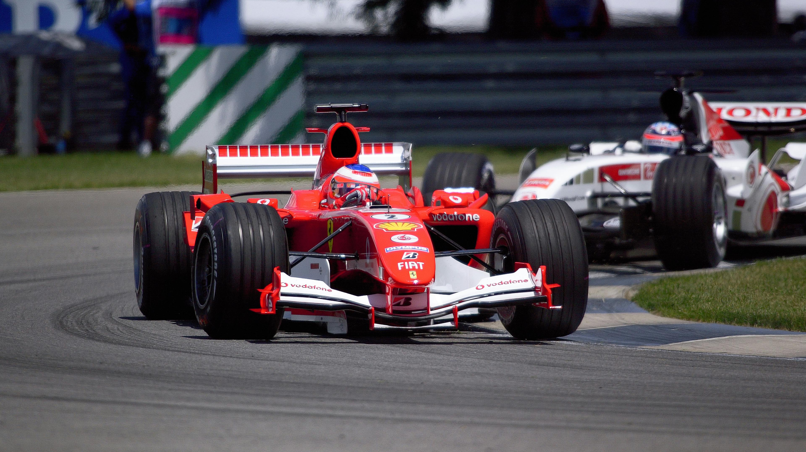
Dünyanın ən bahalı idman növü olan Formula-1 açıq təkər tipli avtomobillərin dövrəvi avtoyürüşləri üzrə dünya çempionatıdır. Formula-1 üzrə dünya çempionatı hər il keçirilir və Qran-pri statusu daşıyan ayrı-ayrı mərhələlərdən ibarət olur.

Slide 3
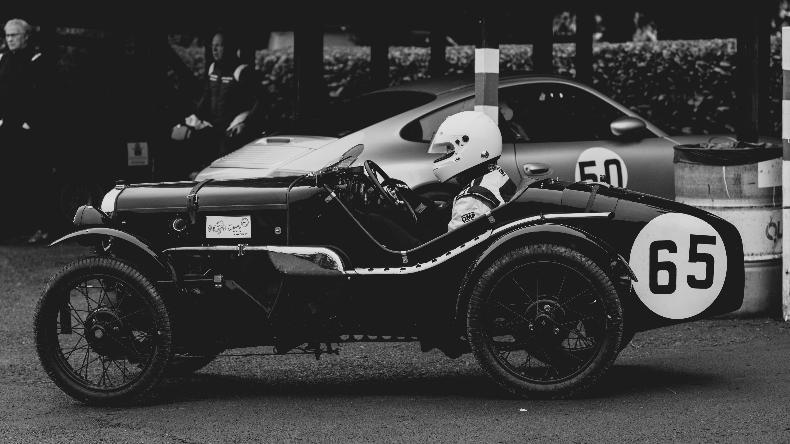
Formula 1 yarışları ilk dəfə 1950-ci ildə başlayıb. İlk Formula 1 Dünya Çempionatı 13 may 1950-ci ildə Böyük Britaniyaniyada keçirilib. Bu yarış Beynəlxalq Avtomobil Federasiyası tərəfindən təşkil olunmuşdu. O dövrdəki yarış maşınları bu günkindən fərqli idi - sükan sistemləri və mühərrik texnolorgiyası sadə idi.
Formula 1 – Keçmişdə

Slide 4
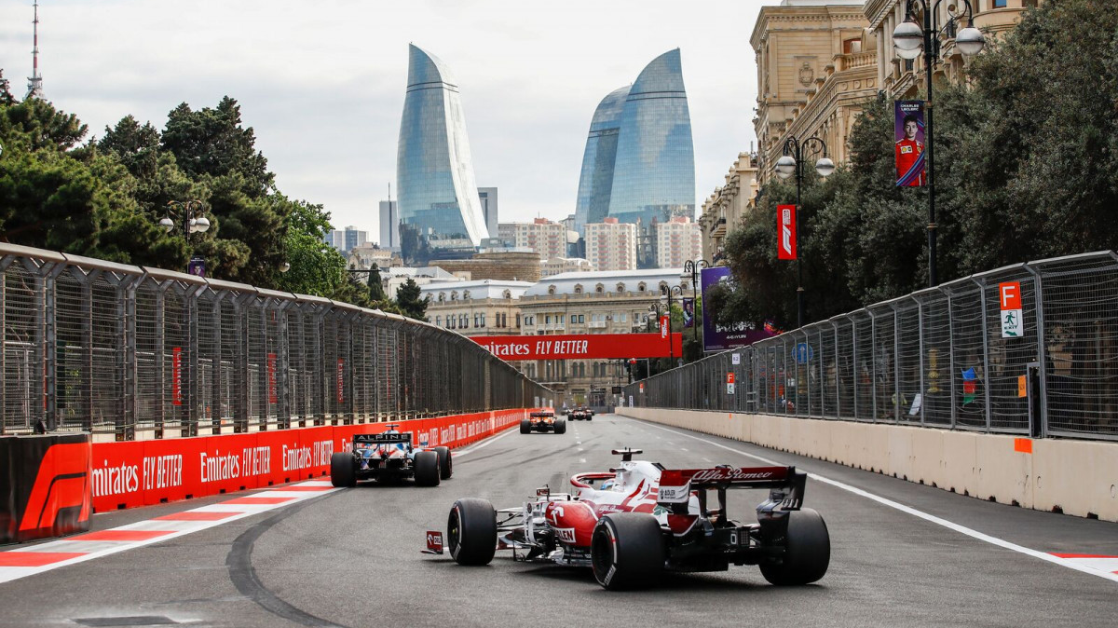
Formula 1 Azərbaycanda
Nəhayət Formula 1 tarixində Azərbaycanın rolunu da danışmaq vaxtıdır. Azərbaycan Qran Prisi öz qısa tarixində bütün idman sevənlərə yaddaqalan anlar yaşadıb. Bakı xəritəsi yüksək sürətə imkan yaradan düz yolları, sıx dönmə hissələri ilə birləşdirən unikal trekdir və onu sürücülər üçün çətin və həyəcanlı edən bir çox özəllikləri var. Həmçinin Bakının mərkəzi küçələrindən keçən yollar şəhərin siluetinin və tarixi abidələrinin heyrətamiz mənzərələrini də izləyicilərə təqdim edir.

Slide 5
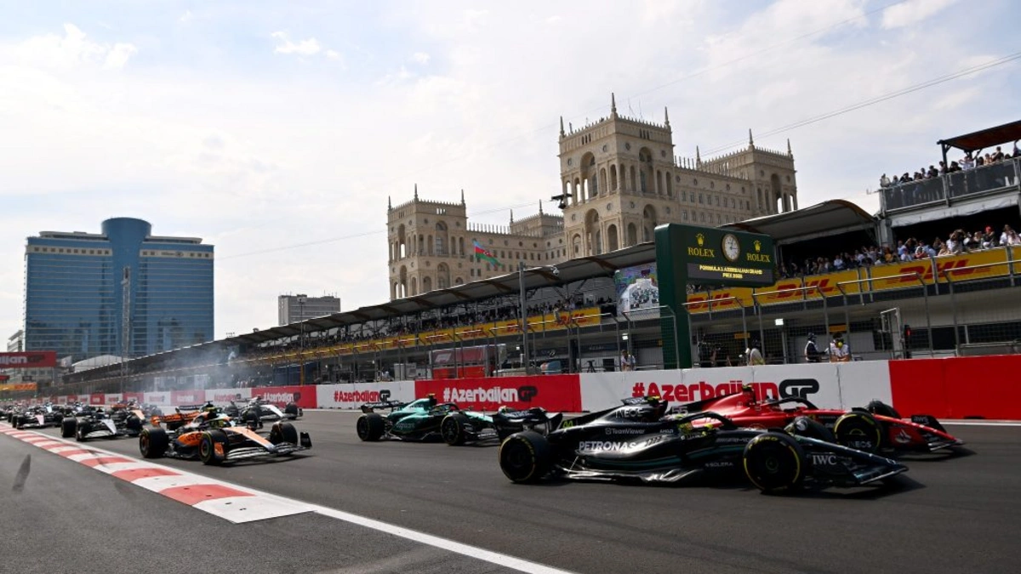
Diqqətinizə görə təşəkkürlər!

